Slide 1

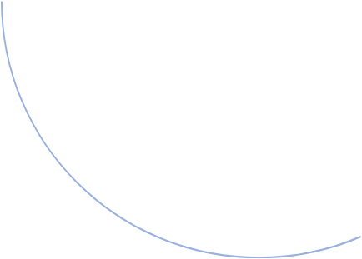





시계열 AI 기반 반도체 식각 공정
가상 계측 모델
종합설계프로젝트 6조

Slide 2
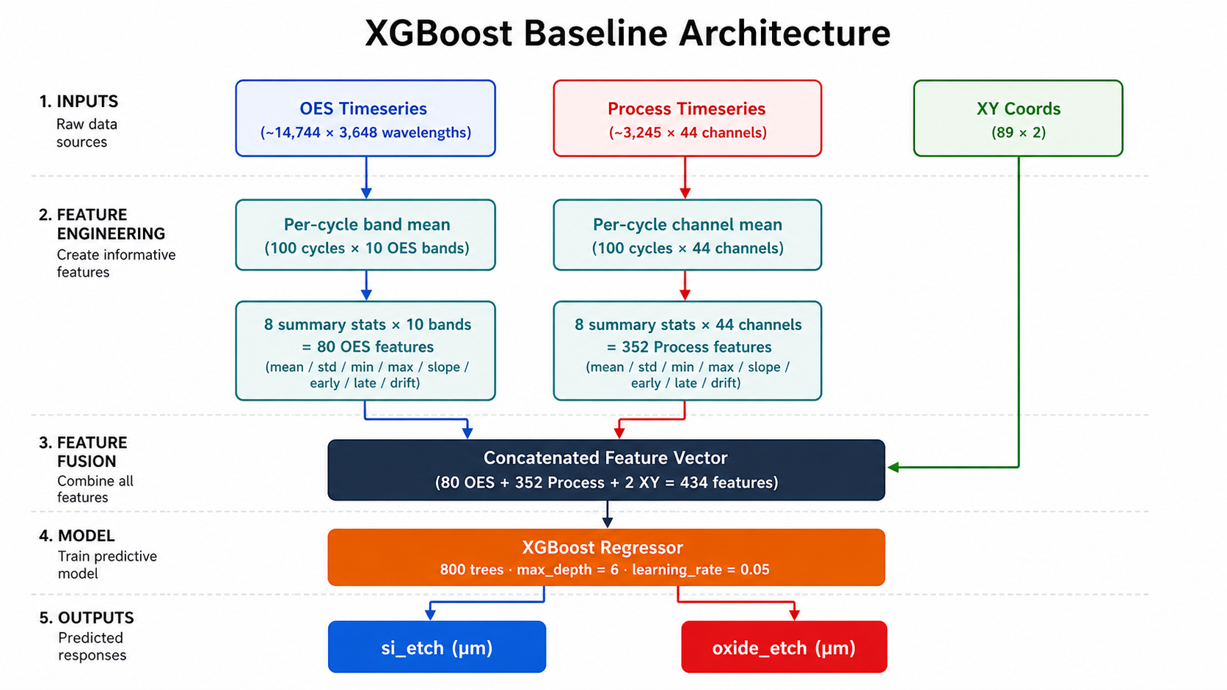


Pipeline
Notes:
첫 번째로 소개할 파이프라인은 XGBoost Baseline 아키텍처입니다.
저희가 사용하는 입력 데이터는 크게 세 가지입니다. 첫째, OES 시계열 — 약 14,744 타임스텝에 3,648개 파장 채널로 구성됩니다. 둘째, 공정 파라미터 시계열 — 약 3,245 타임스텝, 44개 센서 채널입니다. 셋째, 웨이퍼 내 측정 위치 좌표 — 89개 포인트의 XY 좌표입니다.
이 원시 데이터를 그대로 쓰기엔 차원이 너무 높기 때문에, 피처 엔지니어링 단계에서 사이클 단위로 요약합니다. OES는 100사이클 × 10개 파장 밴드별로 평균을 내고, 공정 파라미터도 100사이클 × 44채널 평균을 냅니다. 각 사이클 시퀀스에 평균·표준편차·최솟값·최댓값 등 8가지 통계를 적용하면, 최종적으로 OES 80개, 공정 352개, XY 2개 — 총 434개 피처가 만들어집니다.
이 피처 벡터를 XGBoost Regressor에 입력해서 si_etch와 oxide_etch를 동시에 예측합니다. 트리 수 800개, max_depth 6, learning_rate 0.09로 설정했습니다.
이 모델이 딥러닝 모델과 비교할 성능 기준선 역할을 합니다.

Slide 3
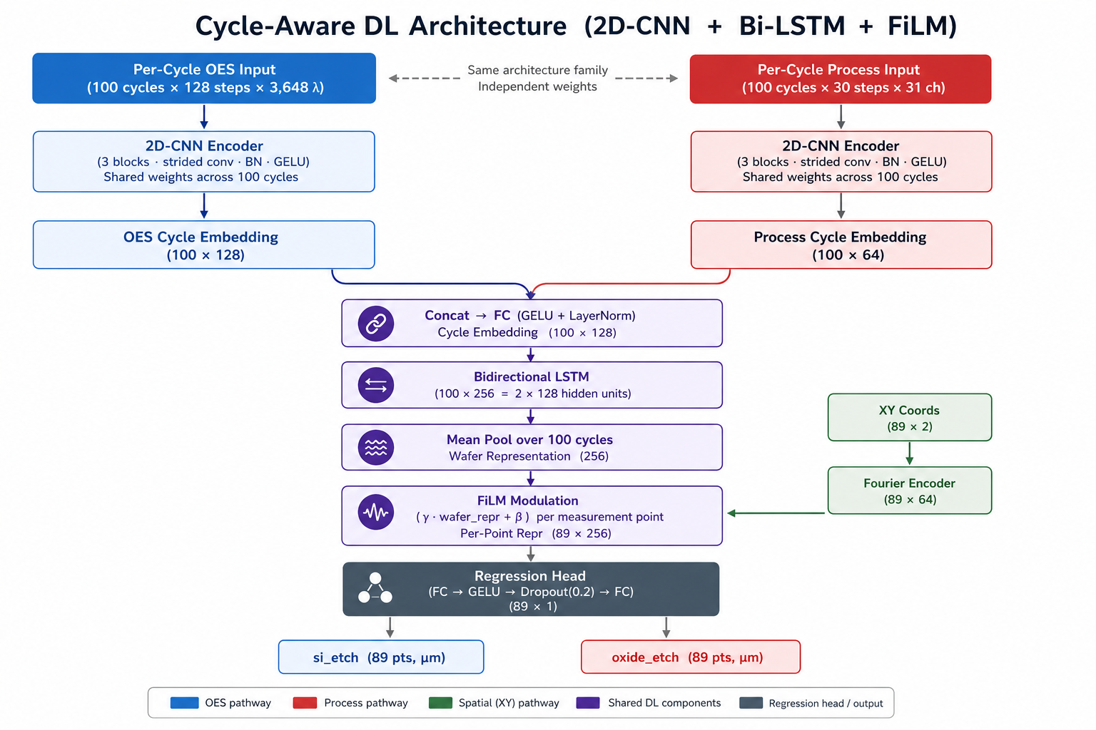
Pipeline
Notes:
두 번째 파이프라인은 저희가 핵심 기여로 제안하는 Cycle-Aware DL 아키텍처입니다. 2D-CNN, Bidirectional LSTM, 그리고 FiLM 모듈을 결합한 구조입니다.
XGBoost와 가장 큰 차이점은, 사이클 내부의 시간 파형을 그대로 학습에 활용한다는 점입니다.
OES 입력은 100사이클 × 128타임스텝 × 3,648파장으로 구성되고, 이를 2D-CNN OES Encoder에 통과시켜 사이클당 128차원 임베딩을 얻습니다. 공정 파라미터도 100사이클 × 30스텝 × 31채널을 동일한 구조의 2D-CNN Process Encoder로 처리해 사이클당 64차원 임베딩을 만듭니다.
여기서 핵심은 CNN의 가중치를 100사이클이 공유한다는 점입니다. 즉, 각 사이클을 독립적으로 동일한 인코더로 처리하는 구조입니다.
두 임베딩을 이어 붙인 뒤 FC와 LayerNorm을 거쳐 100 × 128 시퀀스를 만들고, 이를 Bidirectional LSTM에 입력합니다. LSTM이 사이클 간 시간적 변화를 학습하는 부분입니다.
LSTM 출력을 Mean Pooling으로 하나의 256차원 벡터로 압축하고, FiLM 모듈로 컨디셔닝합니다. FiLM은 γ와 β 스케일링 파라미터를 통해 웨이퍼 전체의 공정 상태를 표현하는 역할을 합니다.
마지막으로, 측정 위치 XY 좌표를 Fourier Encoder로 인코딩해서 공간 정보를 결합하고, 최종 Regression Head에서 89개 측정 포인트 각각에 대해 si_etch와 oxide_etch를 예측합니다.

Slide 4
Results
Target | Within-wafer std | Between-wafer std | Spatial baseline R²
Si_etch | 3.61 μm (99%) | 0.40 μm (1%) | 0.985
Oxide_etch | 0.064 μm (68%) | 0.044 μm (32%) | 0.156
Notes:
결과로 넘어오겠습니다. 먼저 모델 성능을 해석하기에 앞서, 두 타겟의 학습 난이도를 이해할 필요가 있습니다.
이 표는 각 타겟의 분산이 웨이퍼 내부, 즉 공간적 위치 차이에서 오는 비율과, 웨이퍼 간 즉 공정 배치 변동에서 오는 비율을 분해한 것입니다.
si_etch의 경우, 웨이퍼 내 표준편차가 3.61 μm로 전체 분산의 99%를 차지합니다. 즉, si_etch의 변동 대부분은 측정 위치에 따른 공간 패턴에서 비롯되며, Spatial-mean baseline만으로도 R²가 0.985에 달합니다. 때문에 거의 모든 모델이 si_etch에서는 높은 R²를 보이는 건 자연스러운 결과입니다.
반면 oxide_etch는 웨이퍼 내 std가 0.064 μm(68%), 웨이퍼 간 std가 0.044 μm(32%)로, 공정 변동이 상당 부분을 차지합니다. Spatial-mean baseline의 R²가 0.156밖에 안 된다는 것이 이를 잘 보여줍니다. 공정 센서와 OES로부터 배치 간 변화를 실제로 학습해야만 높은 R²를 달성할 수 있습니다. 이것이 저희 연구에서 oxide_etch를 핵심 평가 타겟으로 보는 이유입니다.

Slide 5
Results
Model | Oxide_etch R² | Oxide_etch RMSE | Si_etch R²
Spatial-mean baseline | 0.156 | — | 0.985
XGBoost (5-fold avg) | 0.551 | 0.0514 | 0.991
DL OES-only | 0.346 | 0.0626 | 0.994
DL Proc-only | 0.641 | 0.0464 | 0.995
DL Multimodal ★ | 0.734 | 0.0399 | 0.996
Notes:
이 표는 모든 모델의 성능을 정리한 것입니다.
si_etch R²는 앞서 설명드린 것처럼 모든 모델이 0.99 수준으로 높아 변별력이 낮습니다. 따라서 핵심 지표는 oxide_etch R² 와 RMSE입니다.
Spatial-mean baseline의 oxide_etch R²는 0.156. XGBoost가 0.551로 크게 뛰어오르고, DL OES-only는 0.346으로 오히려 XGBoost보다 낮습니다. OES만으로는 부족하다는 뜻입니다. DL Process-only는 0.641로 XGBoost를 넘어서고, 저희가 최종 제안 모델인 DL Multimodal은 OES와 공정 파라미터를 함께 사용해 R² 0.734, RMSE 0.0399를 달성했습니다.
모달리티를 추가할수록 성능이 향상되며, OES와 공정 파라미터가 서로 다른 정보를 담고 있음을 확인했습니다. 특히 DL이 XGBoost보다 높은 성능을 보이는 것은, 사이클 내 파형 패턴이라는 시간 정보가 추가적인 예측 신호를 제공하기 때문으로 해석됩니다.

Slide 6
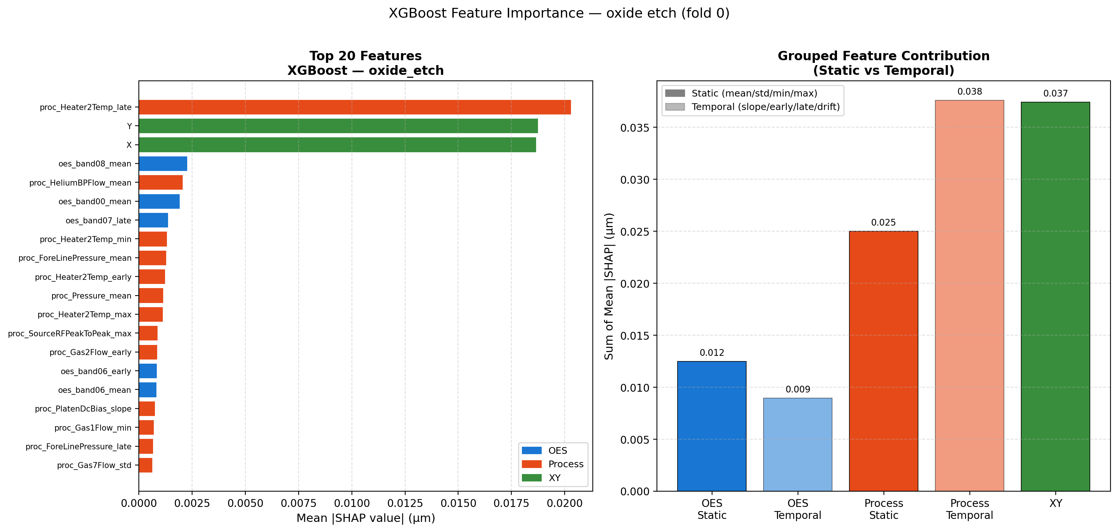
Results
Notes:
이 슬라이드는 XGBoost 모델에 대한 SHAP 피처 중요도 분석 결과입니다.
왼쪽 그래프는 oxide_etch 예측에 중요한 상위 20개 피처를 보여줍니다. proc_Heater2Temp_late, 즉 공정 후반부 히터 온도 피처가 가장 높은 중요도를 가지고, 그 뒤로 공정 파라미터와 OES 피처가 혼합됩니다.
오른쪽 그래프는 피처를 그룹 단위로 묶어 기여도를 비교한 것입니다.
OES Static(평균·분산 등): 0.012
OES Temporal(기울기·초기·후기 값 등): 0.009
Process Static: 0.025
Process Temporal: 0.038 — 가장 높습니다
XY 좌표: 0.037 — 두 번째로 높습니다
이 결과에서 두 가지 사실을 알 수 있습니다. 첫째, oxide_etch 예측에서 XY 위치 정보가 매우 중요하다는 점 — 공간 패턴이 생각보다 훨씬 중요한 신호입니다. 둘째, 공정 파라미터 중에서도 Temporal 피처, 즉 사이클 초기·후기·기울기 같은 시간적 변화량이 정적 통계보다 더 중요하다는 점 — 이는 저희가 시계열 구조를 학습에 반영한 것이 의미 있음을 간접적으로 지지합니다.

Slide 7
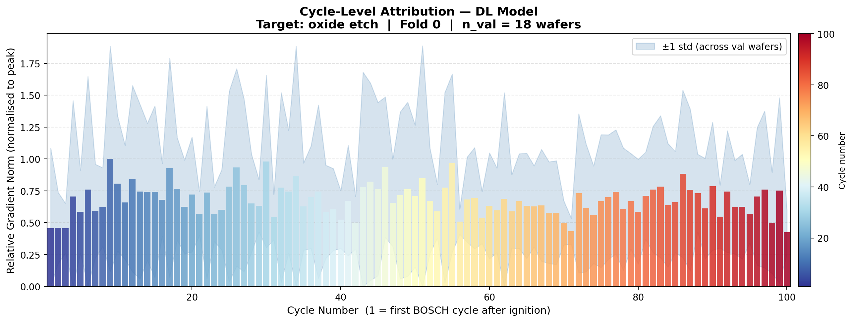
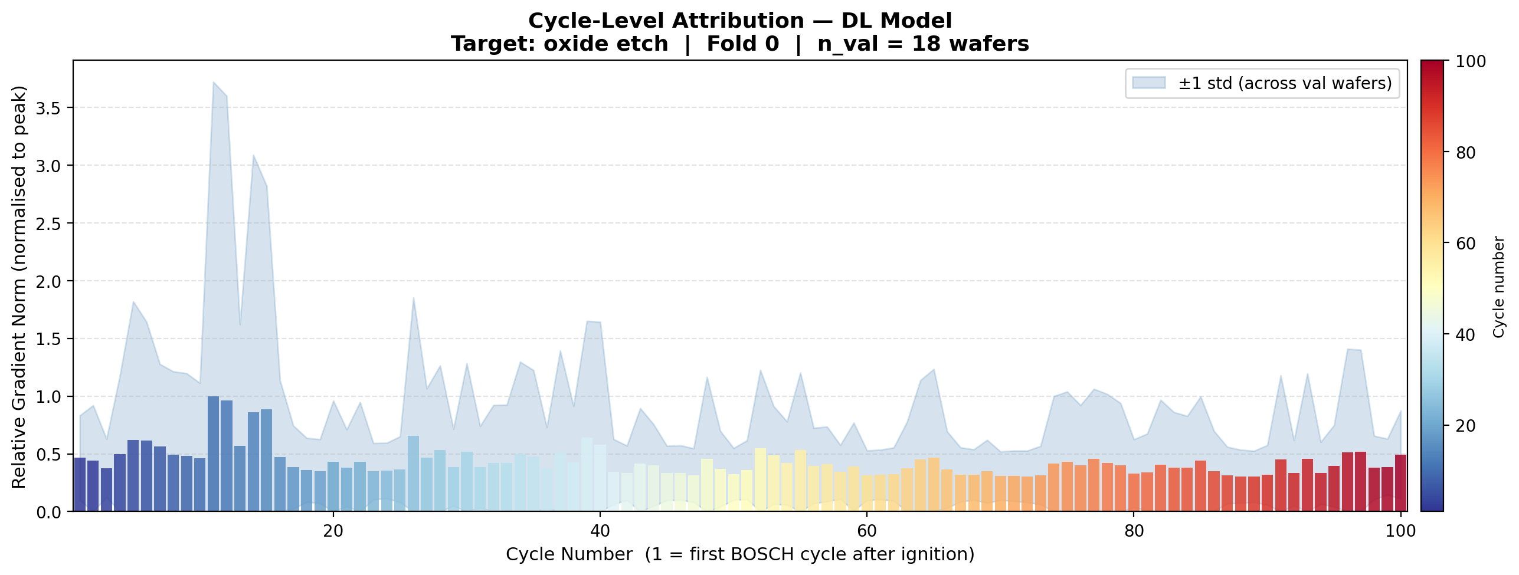
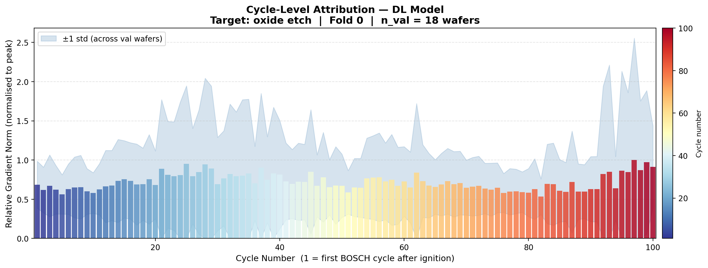
Results
OES_only
process_only
OES+process
Notes:
DL 모델의 사이클 단위 Gradient Attribution 분석입니다.
각 그래프는 oxide_etch 예측 시 DL 모델이 100개 사이클 중 어느 사이클에 얼마나 집중했는지를 보여줍니다. 색상은 사이클 번호를, 막대 높이는 gradient norm을, 파란 음영은 18개 val wafer 간 표준편차를 나타냅니다.
세 가지 모달리티 조합을 비교해보면:
OES-only 모델은 사이클 Attribution이 비교적 균등하게 분포되어 있습니다. 특정 사이클에 집중하지 않고 전 구간에서 고르게 정보를 추출합니다.
OES+process (Multimodal) 모델은 초기 사이클(1~20번) 에서 Attribution이 급격히 높고 이후 급감하는 패턴을 보입니다. 공정 초기, 즉 챔버 컨디셔닝 상태나 점화 직후 플라즈마가 안정되는 순간의 정보가 oxide_etch 예측에 특히 중요함을 시사합니다.
Process-only 모델은 후반 사이클(80~100번) 에서 Attribution이 집중되는 경향이 있습니다. 식각이 쌓이면서 공정 후반 센서 변화가 최종 산화막 상태를 더 잘 반영하는 것으로 해석할 수 있습니다.
이러한 모달리티별 Attribution 패턴 차이는 OES와 공정 파라미터가 서로 다른 공정 시간대의 정보를 제공하며, 이것이 멀티모달 결합의 성능 향상으로 이어진다는 것을 보여줍니다.

Slide 8
Further Study

Slide 9


Thank You

Slide 10
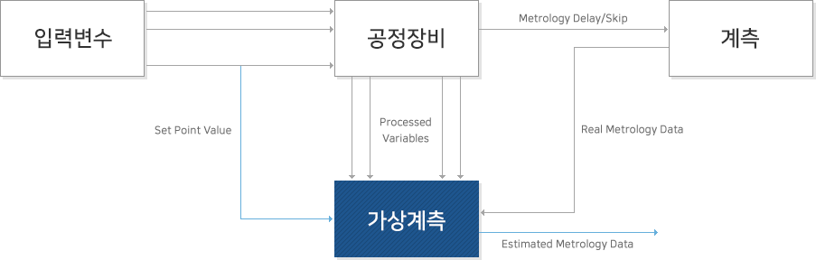
Motivation
반도체 제조 공정에서 웨이퍼의 품질 관리는 식각 깊이(etch depth), 산화막 두께(oxide thickness) 등의 물리적 측정에 의존
가상 계측(Virtual Metrology, VM)은 이러한 물리적 측정값을 예측하는 기술 → 전수 검사 가능, 공정 제어의 실시간성 향상
Notes:
반도체 제조 공정에서 웨이퍼의 품질은 식각 깊이, 산화막 두께 등의 물리적인 측정값에 따라 달라집니다. 그러나 이를 실제로 측정하려면 비용과 시간이 많이 소요되고, 모든 웨이퍼에 대해 수행하기 어렵다는 문제가 있습니다. VM은 공정 중에 수집되는 센서 데이터로부터 이러한 물리적 측정값을 예측하는 기술로, 전수 검사를 가능하게 하고 공정 제어의 실시간성을 높일 수 있다는 장점이 있습니다.

Slide 11
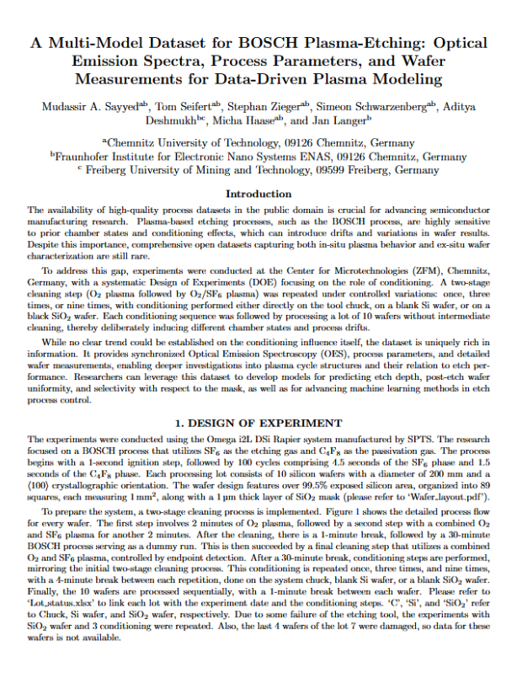
Motivation
BOSCH 공정(Deep Reactive Ion Etching, DRIE): SF6(식각)와 C4F8(패시베이션) 가스를 교대로 사용하는 사이클릭 공정
데이터셋: 1초의 점화 단계 후 **100회의 사이클**(SF6 4.5초 + C4F8 1.5초)로 구성되며, 각 웨이퍼에 대해 OES(Optical Emission Spectroscopy)가 3,648개 파장 채널에서 연속 기록됨
기존 VM 연구에서는 OES를 통계적 요약(평균, 분산 등)으로 축소하여 사용 → 사이클 간 시간적 변화 패턴이라는 핵심 정보 손실
Notes:
저희는 이 논문의 데이터셋을 활용하여 반도체 제조 공정에서의 VM을 구현하려고 합니다. 논문의 용어 몇 가지를 간단히 설명하겠습니다.
BOSCH 공정은 SF6(식각)와 C4F8(패시베이션) 가스를 교대로 사용하는 사이클릭 공정입니다. 본 연구에서 활용하는 데이터셋은 1초의 점화 단계 후 100회의 사이클로 구성되며, 한 사이클에서 SF6을 4.5초, C4F8을 1.5초 사용합니다. 각 웨이퍼에 대해 OES가 3,648개 파장 채널에서 연속으로 기록됩니다.
이 OES 데이터에는 각 사이클에서의 플라즈마 화학종 변화, 챔버 컨디셔닝 효과, 사이클 간 drift 등 풍부한 공정 정보가 포함되어 있기 때문에 사이클 정보를 고려한 예측 방법이 필요합니다. 그러나 기존 VM 연구에서는 OES를 평균, 분산 등으로 축소하여 사용하는 경우가 대부분이며, 이 방식으로는 사이클 간 시간적 변화 패턴이라는 핵심 정보가 손실된다는 문제가 생깁니다.

Slide 12
Motivation
기존 접근법의 한계
OES 통계 요약 + 전통 ML: 사이클 간 시간적 변화 정보 손실
원시 OES 직접 입력: 차원이 너무 높아 (14,744 × 3,648) 학습 불가
일반적 시계열 DL: BOSCH 공정의 사이클 구조를 반영하지 못함
→ BOSCH 공정의 물리적 사이클 구조를 반영한 딥러닝 기반 표현 학습 방법 필요
Notes:
기존 접근법의 한계를 요약하면 이 세 가지로 정리할 수 있습니다. 방금 언급한 것처럼 OES를 통계적으로 축소하고 전통 ML을 사용하는 방식은 사이클 간의 시간적 변화 정보를 반영할 수 없습니다. 원시 OES를 직접 입력하는 방식은 모든 정보를 입력하고 학습시키는 것인데 차원이 너무 높아 불가능합니다. 일반적인 시계열 DL은 BOSCH 공정의 사이클 구조를 반영하지 못한다는 문제가 있습니다.
따라서 저희는 BOSCH 공정의 물리적 사이클 구조를 반영할 수 있는 딥러닝 기반 표현 학습 방법을 구현해보려 합니다.

Slide 13
Dataset
장비
SPTS Omega i2L
DSi Rapier (ICP-RIE)
BOSCH Plasma Etch
Multi-Model Dataset
웨이퍼
200mm Si <100>
공정
BOSCH (SF₆/C₄F₈)
100 cycles
규모
Zenodo | DOI: 10.5281/zenodo.17122442 | CC-BY 4.0
10 lots × 10 wafers ≈ 100
3,648
31
9/89
채널
파라미터
포인트
광학 방출 스펙트럼
185 ~ 884 nm, 25Hz
공정 센서 데이터
RF Power, 가스, 압력 등
웨이퍼 계측값
Etch Depth, Oxide 두께
OES + 공정 파라미터(X)로 Etch Depth(Y)를 예측하는 가상 계측(VM) 모델의 학습 데이터
Notes:
Dataset 파트에 대해서 설명드리겠습니다.
저희가 쓰는 데이터는 독일 연구소에서 실제 플라즈마 식각 장비를 돌리면서 수집한 데이터입니다. 장비는 ICP-RIE 방식이고, 200mm 실리콘 웨이퍼에 SF₆와 C₄F₈를 교대로 사용하는 BOSCH 공정 100사이클을 적용했습니다. 총 10개 로트, 약 100개 웨이퍼 규모이고, Zenodo에 오픈 데이터로 공개되어 있습니다.
이 데이터의 가장 큰 강점은 세 종류의 데이터가 동시에 수집되었다는 점입니다. 첫째, 플라즈마 안에 어떤 화학종이 있는지 빛으로 측정한 OES 데이터 3,648채널. 둘째, 장비의 센서가 기록한 공정 파라미터 31개. 셋째, 식각이 끝난 후 실제로 재본 식각 깊이가 웨이퍼 계측값 9개 또는 89개 포인트로 기록되어있습니다. 앞의 둘이 모델의 입력이고, 마지막이 저희가 예측하려는 정답값입니다.

Slide 14
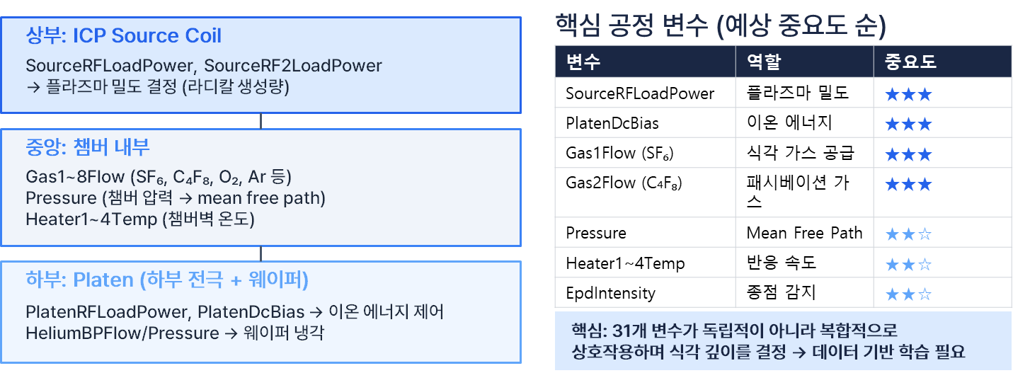
Dataset
공정 파라미터 31개 — 장비 구조와 매핑
각 센서가 ICP-RIE 장비의 어느 부분을 모니터링 하는지
Notes:
31개 공정 파라미터가 무엇인지 간단히 설명드리겠습니다.
31개 공정 파라미터는 ICP-RIE 장비의 세 영역에 대응됩니다.
장비 위쪽에는 ICP 코일이 있어서 RF 전력으로 플라즈마를 만들어 이것이 플라즈마 밀도, 즉 F 라디칼 생성량을 결정합니다. 이 전력이 세질수록 가스가 더 많이 분해돼서 식각이 빨라집니다. 중앙 챔버에서는 SF₆, C₄F₈ 같은 가스 유량과 챔버 압력이 화학 반응 환경을 제어합니다. 아래쪽에는 웨이퍼가 놓이는 전극이 있는데, 여기에 걸리는 바이어스 전압이 이온을 얼마나 세게 가속시킬지를 결정하여 물리적 식각에 기여합니다.
오른쪽 표에 정리했듯이 Source RF Power, DC Bias, SF₆ 유량, C₄F₈ 유량이 가장 핵심적인 변수로 예상됩니다.
중요한 것은 이 31개 변수가 독립적으로 작용하는 게 아니라 복합적으로 상호작용하면서 식각 깊이를 결정한다는 점이고, 이 복합 관계를 학습하는 것이 데이터 기반 접근의 핵심입니다.

Slide 15
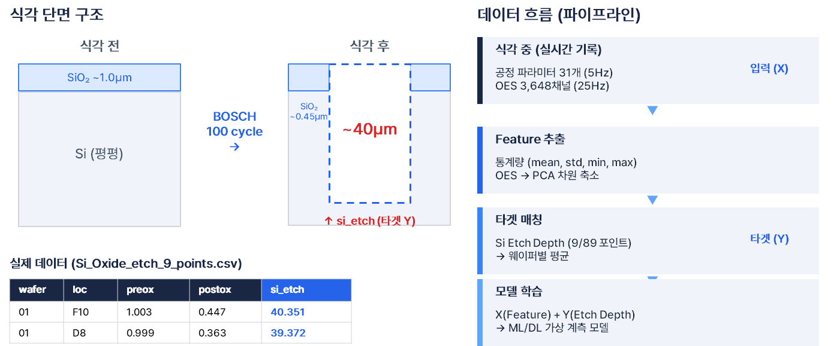
Dataset
타겟 변수 (Y) 및 데이터 파이프라인
무엇을 예측하고, 어떻게 모델에 들어가는가
Notes:
그래서 저희가 예측하려는 것은 실리콘이 얼마나 깊이 파였는지입니다.
왼쪽 그림을 보시면, 식각 전에는 SiO₂ 마스크가 위에 덮여 있고 그 아래 실리콘이 평평합니다. BOSCH 공정 100사이클을 거치면 마스크가 열린 부분으로 약 40마이크로미터 깊이의 구멍이 파이게 됩니다. 이 40마이크로미터라는 값이 저희 타겟, 즉 모델이 맞춰야 할 정답입니다.
마스크도 일부 소모되어 0.45마이크로미터로 얇아집니다. 아래 표가 실제 CSV 데이터이고, si_etch 열이 저희 타겟입니다.
오른쪽은 전체 흐름입니다, 식각 중 실시간으로 기록된 공정 파라미터와 OES가 입력이 되고, 식각 후에 잰 깊이를 정답으로 매칭해서 모델을 학습시킵니다. 이렇게 하면 나중에는 센서 데이터만 보고도 실제로 재지 않아도 식각 깊이를 예측할 수 있게 됩니다.

